Slide 1
IT4853 Tìm kiếm và trình diễn thông tin
Chương 18. Chia cụm và ứng dụng trong tìm kiếm
TS. Nguyễn Bá Ngọc, Bộ môn Hệ thống thông tin, Viện CNTT & TT
ngocnb@soict.hust.edu.vn
Hà Nội, 2016

Slide 2
Nội dung chính
Bài toán chia cụm
Ứng dụng chia cụm trong tìm kiếm
Giải thuật K-means

Slide 3
Bài toán chia cụm
Chia cụm là chia một tập văn bản lớn thành nhiều tập nhỏ với nội dung tương tự. Mỗi tập văn bản nhỏ là một cụm:
Các văn bản trong cùng một cụm phải giống nhau;
Các văn bản khác cụm phải khác nhau;

Slide 4
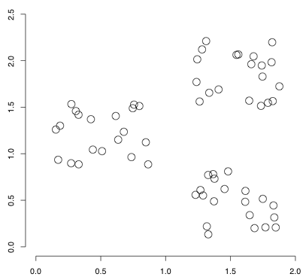
Bài toán chia cụm (2)
Làm cách nào để chia cụm như trong hình vẽ?

Slide 5
Phân lớp vs. chia cụm
Phân lớp: Học có giám sát
Sử dụng dữ liệu luyện;
Phân lớp mẫu được thực hiện thủ công.
Chia cụm: Học không giám sát
Cụm được suy diễn trực tiếp từ dữ liệu;
Không sử dụng dữ liệu luyện;
Có thể tùy chỉnh giải thuật bằng các tham số: số cụm, độ tương đồng, biểu diễn văn bản v.v.

Slide 6
Nội dung chính
Bài toán chia cụm
Ứng dụng chia cụm trong tìm kiếm
Giải thuật K-means

Slide 7
Giả thuyết chia cụm
Các văn bản trong cùng một cụm có xu hướng cùng phù hợp với một nhu cầu thông tin.
“Closely associated documents tend to be relevant to the same requests”.
[Van Rijbergen]

Slide 8
Ứng dụng chia cụm trong tìm kiếm
Ứng dụng | Tập văn bản chia cụm? | Lợi ích
Chia cụm kết quả | Tập kết quả | Dễ tìm kết quả phù hợp hơn
Chia cụm – gom nhóm (Scatter-Gather) | Bộ văn bản | Giao diện duyệt tập văn bản (search without typing)
Chia cụm để duyệt | Bộ văn bản | Hỗ trợ tìm kiếm bằng phương pháp duyệt
Lọc văn bản theo cụm | Bộ văn bản | Xử lý truy vấn nhanh hơn

Slide 9
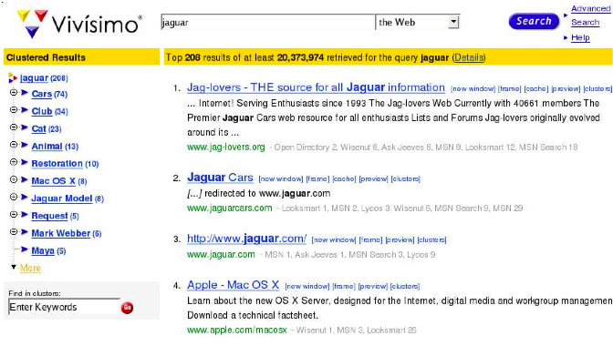
Chia cụm kết quả tìm kiếm

Slide 10
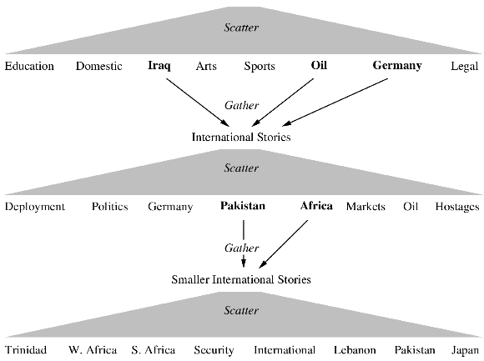
Chia cụm-gom nhóm

Slide 11
Tăng độ đầy đủ
Cải thiện tính đầy đủ của kết quả tìm kiếm:
Chia cụm văn bản trong bộ dữ liệu;
Trả về các văn bản trong cùng cụm với những văn bản phù hợp (mở rộng tập kết quả);
Mong đợi trả về các văn bản chứa từ automobile cho truy vấn car.

Slide 12
Mục tiêu chia cụm
Mục tiêu chính: Đưa các văn bản tương tự vào cùng cụm, tách các văn bản khác nhau vào các cụm khác nhau.
Số lượng cụm phải phù hợp với bộ dữ liệu:
Có thể được xác định bằng phương pháp bán tự động.
Mục tiêu phụ:
Kích thước cụm không quá lớn hoặc quá nhỏ;
Các cụm phản ánh một chủ đề tường minh, cụ thể;
v.v.

Slide 13
Cụm phẳng vs. cụm phân cấp
Giải thuật chia cụm phẳng:
Thường bắt đầu với một cách chia ngẫu nhiên;
Sau đó lặp quá trình xác định lại cụm;
Giải thuật tiêu biểu: K-means.
Chia cụm phân cấp:
Tổ chức cụm theo cấu trúc cây;
Bottom-up, agglomerative;
Top-down, divise.

Slide 14
Giới hạn cứng vs. mềm
Cụm cứng: Mỗi văn bản chỉ thuộc một cụm duy nhất.
Đơn giản hơn so với chia cụm mềm;
Cụm mềm: Mỗi văn bản có thể thuộc nhiều cụm.
K-Means là phương pháp chia cụm phẳng, đường biên cứng.

Slide 15
Nội dung chính
Bài toán chia cụm
Ứng dụng chia cụm trong tìm kiếm
Giải thuật K-means

Slide 16
Giải thuật K-means
Biểu diễn văn bản dưới dạng vec-tơ, tương tự như trong VSM;
Sử dụng khoảng cách Euclide để đánh giá độ khác biệt giữa các văn bản.

Slide 17
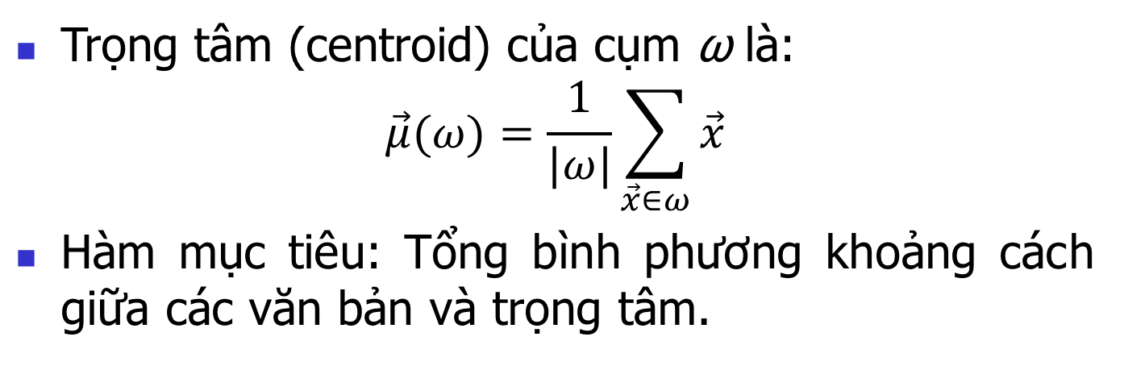
Giải thuật K-means (2)
Trọng tâm (centroid) của cụm ω là:
$$\vec{μ}(ω)=\frac{1}{|ω|}\sum_{\vec{x}∈ω}{\vec{x}}$$
Hàm mục tiêu: Tổng bình phương khoảng cách giữa các văn bản và trọng tâm.

Slide 18
Giải thuật K-means (3)
Khởi tạo tâm cụm:
Cách đơn giản nhất là lựa chọn ngẫu nhiên K văn bản.
Lặp:
1. Gắn mỗi vec-tơ với trọng tâm gần nhất;
2. Xác định lại trọng tâm sau mỗi lần chia cụm.
3. Nếu có sự thay đổi trọng tâm cụm, thì lặp lại từ bước 1. Nếu ngược lại, thì kết thúc.

Slide 19
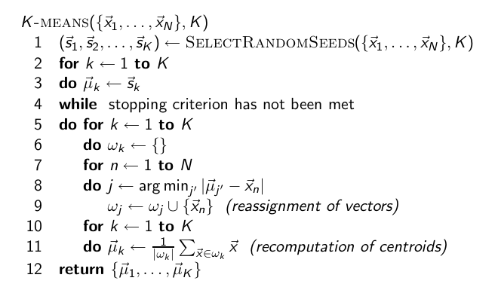
Giải thuật K-means (4)

Slide 20
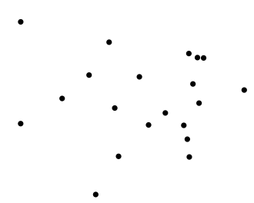
Ví dụ chia cụm theo K-means

Slide 21
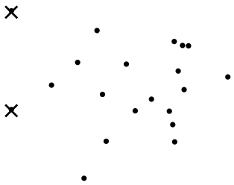
Ví dụ (2),
xác định ngẫu nhiên 2 trọng tâm

Slide 22
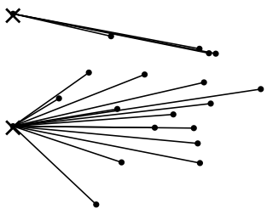
Ví dụ (3), gắn văn bản với trọng tâm gần nhất

Slide 23
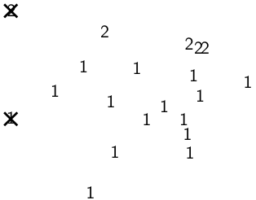
Ví dụ (4), kết quả chia cụm đầu tiên

Slide 24
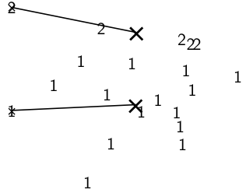
Ví dụ (5), xác định lại trọng tâm

Slide 25
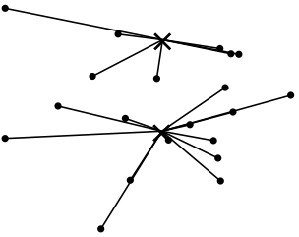
Ví dụ (6), chia lại cụm

Slide 26
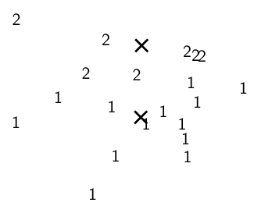
Ví dụ (7), kết quả chia cụm sau khi lặp

Slide 27
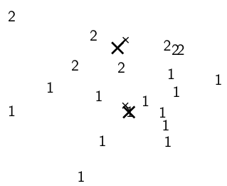
Ví dụ (8), xác định lại trọng tâm

Slide 28
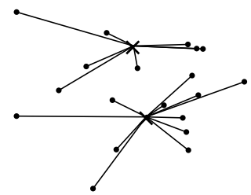
Ví dụ (9), chia lại cụm

Slide 29
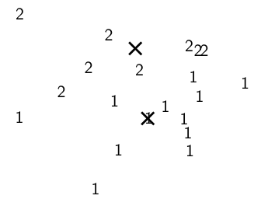
Ví dụ (10), kết quả chia cụm sau khi lặp

Slide 30
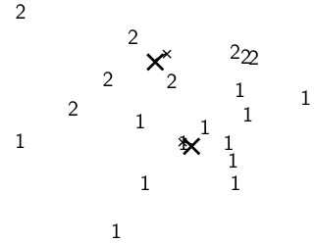
Ví dụ (11), xác định lại trọng tâm

Slide 31
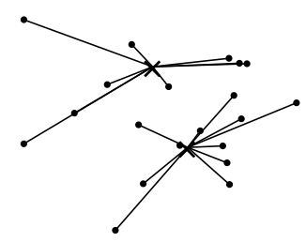
Ví dụ (12), chia lại cụm

Slide 32
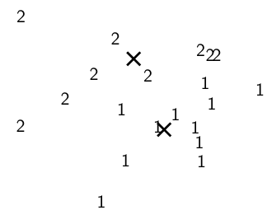
Ví dụ (13), kết quả chia cụm sau khi lặp

Slide 33
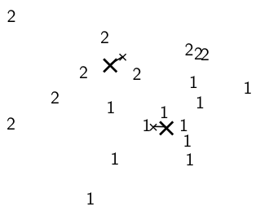
Ví dụ (14), xác định lại trọng tâm

Slide 34
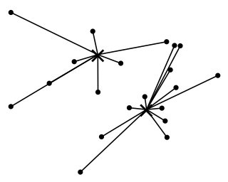
Ví dụ (15), chia lại cụm

Slide 35
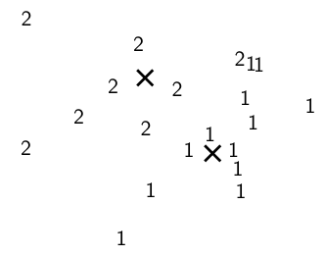
Ví dụ (16), kết quả chia cụm sau khi lặp

Slide 36
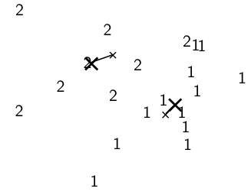
Ví dụ (17), xác định lại trọng tâm

Slide 37
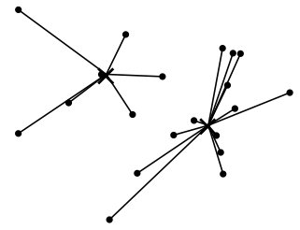
Ví dụ (18), chia lại cụm

Slide 38
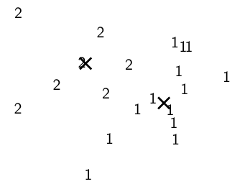
Ví dụ (19), kết quả chia cụm sau khi lặp

Slide 39
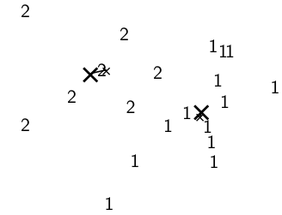
Ví dụ (20), xác định lại trọng tâm

Slide 40
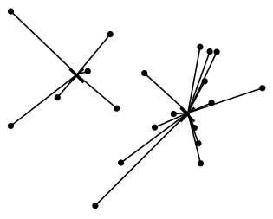
Ví dụ (21), chia lại cụm

Slide 41
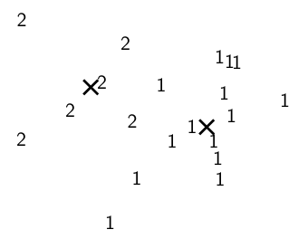
Ví dụ (22), kết quả chia cụm sau khi lặp

Slide 42
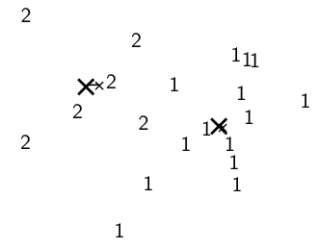
Ví dụ (23), xác định lại trọng tâm

Slide 43
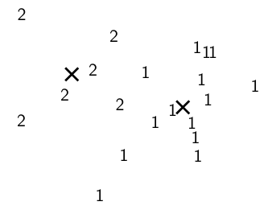
Ví dụ (24), kết quả chia cụm ổn định

Slide 44
Bài tập
Giả sử nếu hai văn bản bất kỳ có 2 từ chung thì tương đồng. Hãy thử lấy hai văn bản bất kỳ và một câu truy vấn cùng với nhu cầu thông tin để minh họa một tình huống sai của giả thuyết chia cụm.

